Slide 1
数论问题
Lecture by Hao Wu

Slide 2
常见的数论问题
1.数的幂运算
2.欧拉定理的应用
3.素数测试
4.Pell方程
5.其它

Slide 3
案例1：模的运算
Time Limit: 1000ms
Special Time Limit:2500ms
Memory Limit:32768KB

Slide 4
描述
人与人是不同的,有些人喜欢阅读满是女孩子的杂志，有些人喜欢在地下室引爆炸弹，而还有一些却喜欢一些麻烦的数字游戏。比如ESSE论坛的一次活动：
每个人选择两个数字A_{i}和B_{i}写在纸上，其他人不能看见。过了一段时间后，每个人说出自己纸上的数字，然后每个人的目标是求出所有的A_{i}^{Bi}的和模M的值，最先算出结果的，就是胜利者。
作为一个程序员，你当然有办法编一个程序，以最快的速度算出结果，赢得比赛。

Slide 5
输入
输入包含Z组测试数据，输入第一行只包含数字Z。随后是测试数据：第一行是一个数字M(1≤M≤45000)。第二行是数字H（1≤H≤45000）表示参加游戏的人数。接下来H行，每行两个数A_{i}和B_{i}（1≤A_{i}，B_{i}≤2³¹）

Slide 6
输出
对于每组测试数据，输出以下表达式的值：
(A₁B¹+A₂B²+...+A_{H}B^{H})modM.

Slide 7
输入样例
3
16
4
23
34
45
56
36123
1
23748593029382
17
1
318132

Slide 8
输出样例
2
13195
13

Slide 9
解题思路（1）
取模运算可以与加、减、乘、乘方交换次序；
(a+b)%m=a%m+b%m
a*b%m=(a%m)*(b%m)
a^{b}%m=(a%m)^{b}

Slide 10
解题思路（2）
有一类常见的运算，就是求形如的值，一般情况下，我们可以用幂的定义来做：通过乘法的倍乘来实现，需要做b次乘法和模运算。如果b比较大时，这样的方法就不行了，本节介绍一种只需要O(log₂b)次乘法和模运算的方法。

Slide 11
解题思路（3）
首先将指数变成二的幂次和的形式。如5=1+4=2⁰+2²，11=1+2+8=2⁰+2¹+2³。如果b可以表示为的形式，那么a^{b}可以表示为

Slide 12
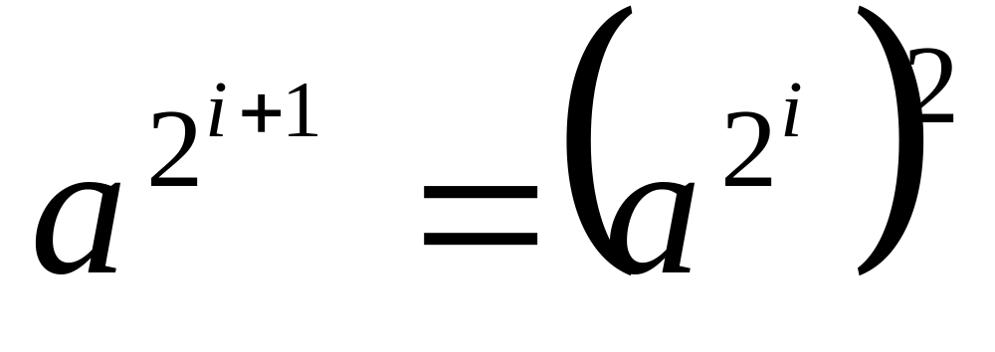
解题思路（4）
表面上看这样的表达式更复杂了，但注意到上面的表达式的乘积项不超过(log₂b)，同时，形如（i=0,1….）有如下的递推式：

Slide 13
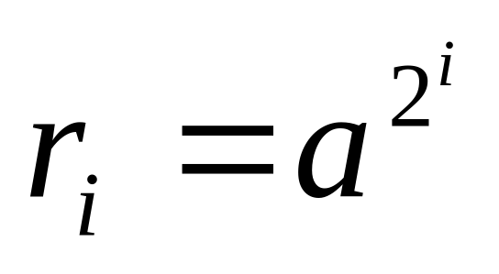
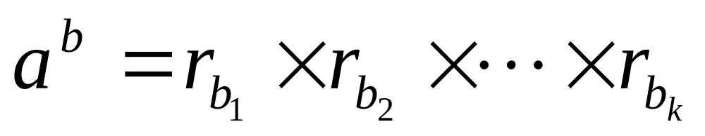
解题思路（5）
后项可以通过前项的平方来得到。所以可以先的值求出来，不超过(log₂b)次乘法。

Slide 14
核心代码及解释 （1）
voidcal(unsigned*r,longunsigneda,unsignedm){
//计算a的2^{j}次方对m取模的结果,用数组r保存
r[0]=a%m;
for(i=1;i<32;++i)
r[i]=(long)r[i-1]*r[i-1]%m;//r_{i+1}=r_{i}*r_{i}
}

Slide 15
核心代码及解释 （2）
unsignedcalc(unsignedm,longunsigneda,longunsignedb){
//函数计算a^{b}%m的值
intbl[32],r[32];//bl是b的二进制结果，r[i]=a的2^{j}次方对m取模的结果
cal(r,a,m);//计算r[i]
while(b){//将b用二进制形式表示,结果保存在bl中
bl[i++]=b%2;
b>>=1;}
for(j=0,k=1;j<i;++j)//计算乘方，时间复杂度为i=O(log₂b)
if(bl[j])//如果b对应二进制位b_{j}为1,则对应的r_{bj}在幂的乘积表达式中，否则不在
k=k*r[j]%m;
Return k;}

Slide 16
核心代码及解释 （3）
Int main(){
scanf("%d",&z);
while(z--){
scanf("%u%d",&m,&i);
for(j=s=0;j<i;++j){
scanf("%lu%lu",&a,&b);
s=(s+calc(m,a,b))%m;}//计算A_{j}^{Bj}的值，并将其和求出来，结果用变量s保存
printf("%u\n",s);}}

Slide 17
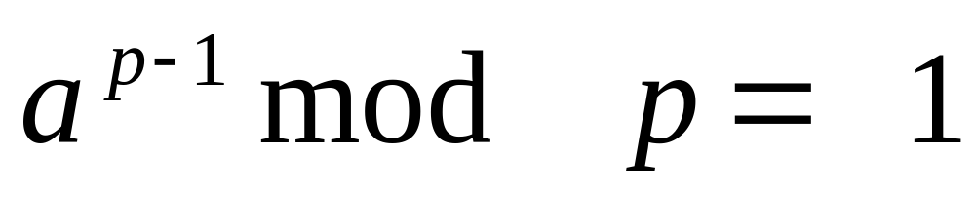
欧拉定理1
如果p是素数，则对任意的a，有

Slide 18
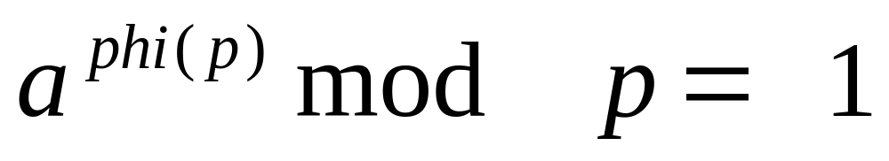
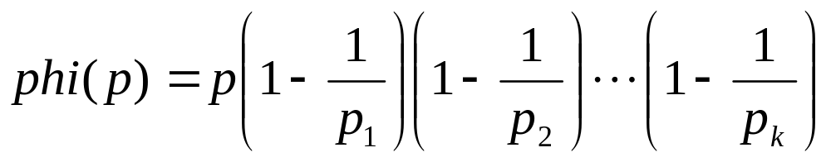
欧拉定理2
如果p不是素数，则对任意的a，有
p₁,p₂,…,p_{k}是p的所有素数因子

Slide 19
案例2：快乐2004
Time Limit: 1000ms
Special Time Limit:2500ms
Memory Limit:32768KB

Slide 20
描述
考虑到一个正整数X，S是所有2004X的因子的和，你的目标是求出S除以29的余数。
看看X=1的例子，2004¹的所有因子为1,2,3,4,6,12,167,334,501,668,1002和2004，因此S=4704，而4704 mod 29 =6。

Slide 21
输入
输入有多个测试序列，每个测试序列一行一个正整数X，(1<=X<=10000000)。
X=0表示输入结束，并且不需要处理。

Slide 22
输出
对每个测试序列，输出一行就是S除以29的余数。

Slide 23
输入样例
1
10000
0

Slide 24
输出样例
6
10

Slide 25
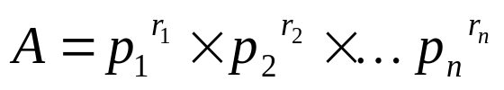
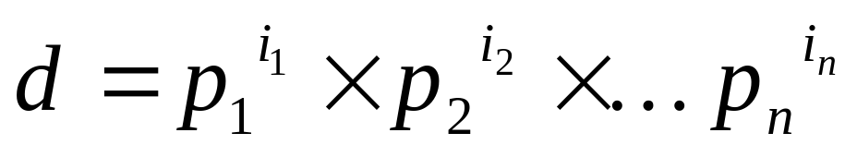
解题思路（1）
题目要求的是（2004^{X}）的因子和对29取模的结果
求某个数A的所有因子和，首先将该数分解：
其中p₁,p₂,...,p_{n}都是素数，则A的任意因子可以表示为：其中0≤i₁≤r₁,....0≤i_{n}≤r_{n}

Slide 26
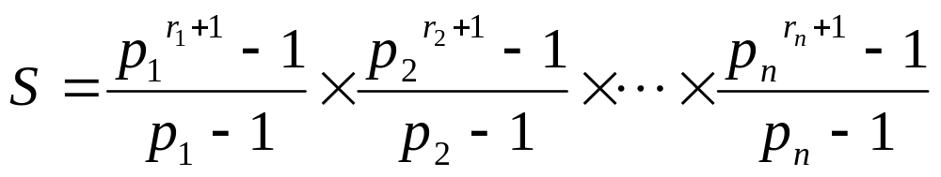
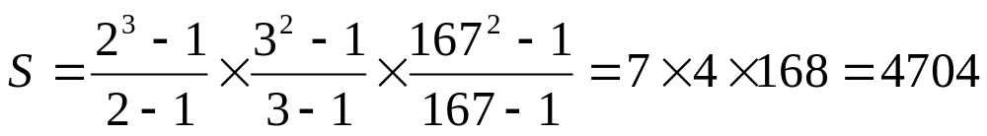
解题思路（2）
如：2004=2²*3*167，则

Slide 27
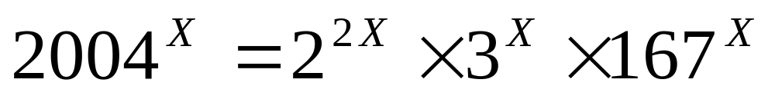
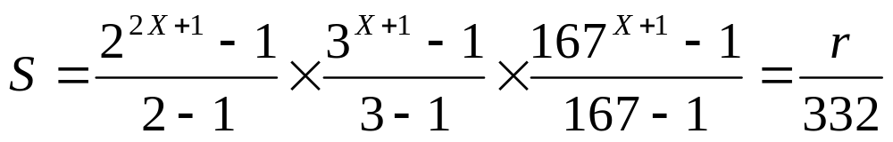
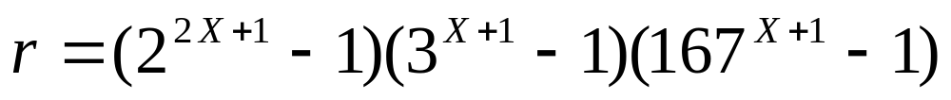
解题思路（3）

Slide 28

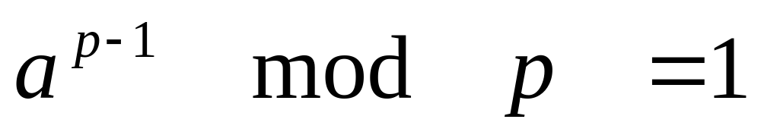
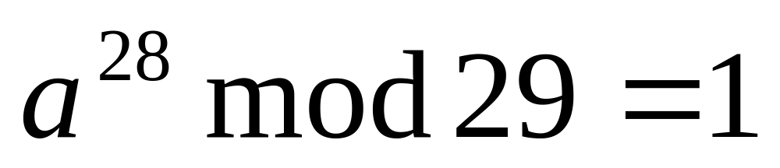
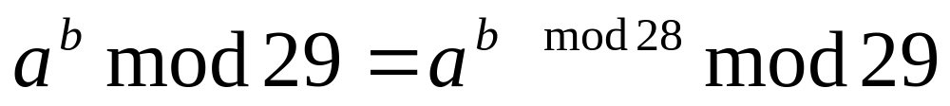
解题思路（4）
X还很大( )，根据Euler定理
所以首先将X对28取模，x=X%28是取模的结果，x就很小了(0≤x<28，有了这点，输入的X再大也没关系)，简单计算就可以得到r的值

Slide 29
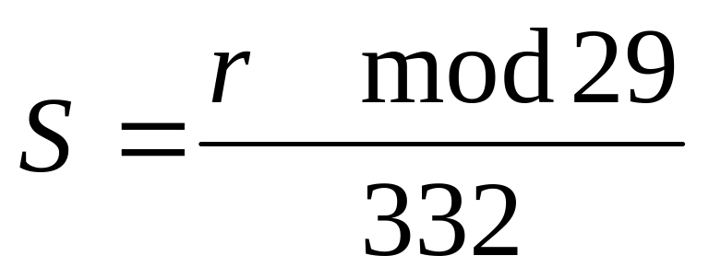
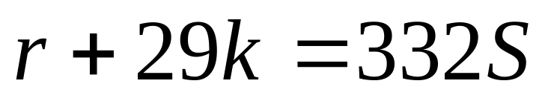
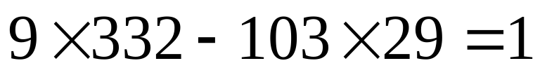
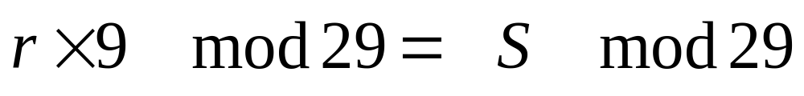
解题思路（5）

Slide 30
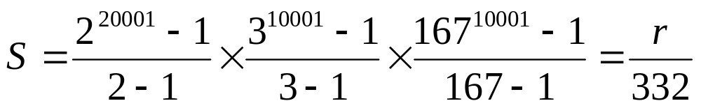
解题思路（6）
当X=10000时，计算2004¹⁰⁰⁰⁰=2²⁰⁰⁰⁰*3¹⁰⁰⁰⁰*167¹⁰⁰⁰⁰的所有因子和对29取模的结果
20001%28=9,10001%28=5,167%29=22.
r=(2⁹-1)(3⁵-1)(22⁵-1)%29=18*10*12%29=14
S%29=r*9%29=14*9%29=10, 2004¹⁰⁰⁰⁰⁰的所有因子和对29取模的结果是10

Slide 31
核心代码及解释 （1）
int mod29(int x) {
for(r=0;r<=x;++r)
{f=f*(r==x?2:4)%29; //f表示2^{2x+1}的值
t=t*3%29; //t表示3^{x+1}的值
d=d*22%29;} //d表示167^{x+1}的值
r=(f-1)*(t-1)*(d-1)%29; //S=r/332,r的值
return r*9%29; //S%29=r*9%29
}

Slide 32
核心代码及解释 （2）
int main(){
while(scanf("%d",&x),x)
printf("%d\n",mod29(x%28));
}

Slide 33
案例3：2^{x} mod n=1
Time Limit: 1000ms
Special Time Limit:2500ms
Memory Limit:32768KB

Slide 34
描述
给定一个整数n，求一个最小的整数x，使得2^{x} mod n = 1

Slide 35
输入
每行一个正整数n,.(0 ≤ n ≤ 2³¹-1)

Slide 36
输出
如果最小的正整数存在，输出一行2^x mod n = 1，其中的x和n用输入的n值和最小的x值代替；否则，输出一行2^? mod n = 1

Slide 37
输入样例
2
5

Slide 38
输出样例
2^? mod 2 = 1
2^4 mod 5 = 1

Slide 39
解题思路（1）
本题首先想到的可能是暴力搜索，从x=1开始，逐步加大x，找到使得2^x mod n = 1的x就输出。但考虑到n比较大，满足2^x mod n = 1的x可能也很大，所以直接求解的方法不行。

Slide 40
解题思路（2）
Euler定理

Slide 41
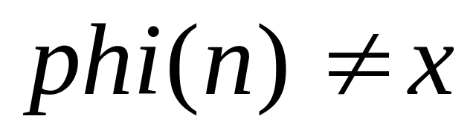
解题思路（3）
x一定是phi(n)的因子

Slide 42
解题步骤
1． 求解x=phi(n);
2． 找出phi(n)的所有素因子p_{i};
3． 让x=x/p_{i},直到2^{x} mod n≠1或p_{i}不能整除x.如果2^{x} mod n≠1，x=x*p_{i};
4． 重复2；
x就是满足2^x mod n = 1最小的x。

Slide 43
解题思路（4）
因为求phi(n)和找出phi(n)的所有素因子p_{i}都需要知道在2^{15。5}≈46340内的所有素数，所以在问题求解前，先作预处理：利用筛法将所有小于46340的素数求出来

Slide 44
核心代码及解释 （1）
int prime[5000], no_prime;
//根据素数分布定律，小于46340的素数约5000个
sieve()
//采用筛法求所有小于46340的素数{short p[23170];
//求所有小于46340的素数，因为大于2的偶数都不是素数，所以筛法只对应所有的大于1小于46340的奇数
//如果p[i]=1表示2*i+3是素数,否则p[i]=0表示2*i+3不是素数。 for(i=0;i<23170;++i)p[i]=1;
//初始化，假定所有奇数都是素数
for(i=0;i<106;++i)
//106=sqrt(46340)/2-3
if(p[i])for(k=(i<<1)+3,j=(k+1)*(i+1)-1;j<23170;j+=k)p[j]=0;for(prime[i=j=0]=2;i<23170;++i)if(p [i])prime[++j]=(i<<1)+3;nb_prime=j+1;}

Slide 45
核心代码及解释 （2）
int ttn(int i,int n){ //函数计算2^{i} mod n=?__int64 t=2,r=1; //用64位长整型防止中间结果溢出,,while(i) {if(i&1)r=t*r%n;t=t*t%n;i>>=1;}return r;}

Slide 46
核心代码及解释 （3）
int phi(int n) { // 函数求phi(n)result=temp=n;k=sqrt(n);for(i=0;prime[i]<=k&&i<nb_prime;++i) if(!(temp%prime[i])) //如果prime[i]是n的因子{do temp/=prime[i];while(!(temp%prime[i]));result=result/prime[i]*(prime[i]-1);k=sqrt(temp);}if(temp-1) //如果n的素数因子超过46340的范围result=result/temp*(temp-1); return result;}

Slide 47
核心代码及解释 （4）
int main(){sieve();while(scanf("%d",&n)!=EOF) {if(n<2||!(n&1)) { //如果n<2,或者n是偶数，无正整数解printf("2^? mod %d = 1\n",n);continue;} x=temp=phi(n);for(i=j=0;prime[i]<=k&&i<no_prime;++i) //列出phi(n)的所有素数因子if(!(temp%prime[i]))r[j++]=prime[i]; //r记录phi(n)的所有素数因子if(j==0&&temp>1)r[j++]=temp; for(i=0;i<j;++i){ while(x%r[i]==0&&(k=ttn(x,n))==1) x/=r[i]; // result是phi(p)的因子if(k!=1)x*=r[i];} printf("2^%d mod %d = 1\n",x,n);}}

